Slide 1
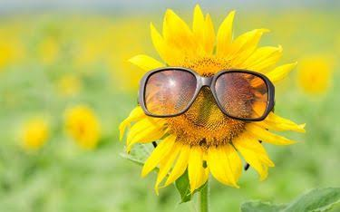
Primavera
Emmanuel Camacho López

Slide 2
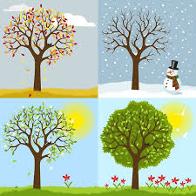
¿Que son las estaciones del año?
Las estaciones son las temporadas del año donde se presentan cambios en el clima y la cantidad de luz del día. Las estaciones son el resultado de la órbita de la Tierra alrededor del Sol. A medida que la Tierra orbita el Sol, también gira en su propio eje.

Slide 3

¿Qué es la primavera ?

Slide 4
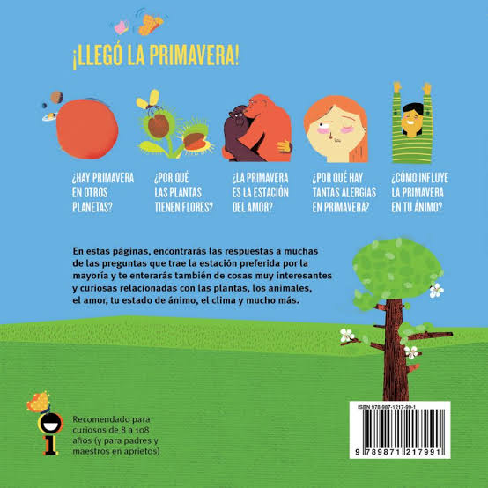
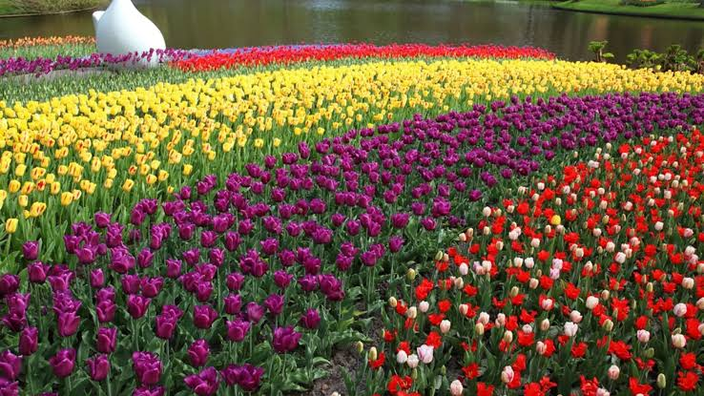




Slide 5
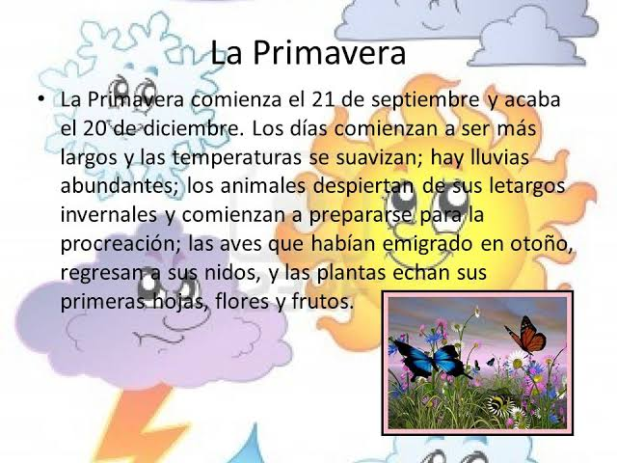

Slide 6

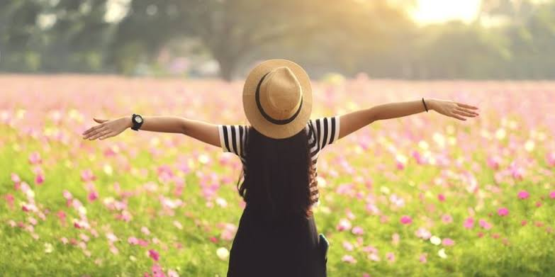
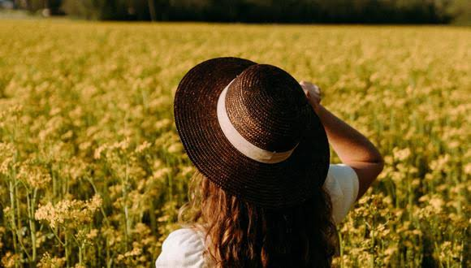

Slide 7

Desde un punto de vista simbólico, esta temporada se identifica con el renacimiento de la naturaleza, fruto del aumento de las temperaturas, del deshielo, de la floración, del fin de la hibernación y del regreso de las aves migratorias.

Slide 8

Muchas gracias por su atención

